Slide 1
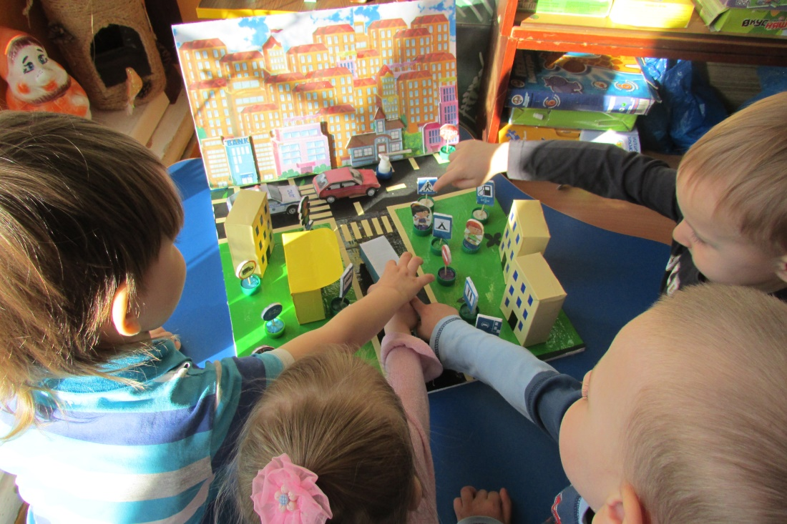
муниципальное бюджетное дошкольное общеобразовательное учреждение
«Детский сад № 45 «Октябрёнок» города Смоленска
Отчёт по работе по дополнительному образованию – ОБЖ «Безопасность» за 2018-2019 год.
Воспитатели:
Розанова О.В.
Ковалева О.А.

Slide 2
ознакомление детей дошкольного возраста с элементарными правилами безопасного поведения в различных ситуациях (в быту, в природе, на улице, с незнакомыми людьми), а также формирование умений самостоятельно применять их в жизни.
ЦЕЛЬ:

Slide 3
ЗАДАЧИ:
1. Дать детям элементарные знания об общепринятых человеком нормах поведения.
2. Научить детей адекватно, осознанно действовать в той или иной обстановке.
3. Помочь овладеть элементарными навыками поведения дома, на улице, в парке, в транспорте.
4. Развивать у дошкольников самостоятельность и ответственность, умение объяснять собственное поведение.

Slide 4
Планируемые результаты:
о несовпадении приятной внешности и добрых намерений человека;
об опасных ситуациях при контакте с незнакомыми людьми;
о нормах поведения в экстремальных ситуациях в быту;
о нормах поведения в случае, если ребенок потерялся на улице;
о правилах безопасного поведения на улице;
о местах на улице, где позволительно играть;
о правилах обращения с предметами, несущими в себе опасность;
знать:
правила поведения в ситуации насильственного поведения со стороны незнакомого взрослого;
правила уличного движения, перехода улицы в указанных местах, в соответствии со световыми сигналами;
дорожные знаки для водителей и пешеходов;
разные виды транспорта;

Slide 5
Оборудование:
Картинки с изображениями чайника, ножа, кастрюли, спичек, стеклянной банки, терки, аптечки (или настоящие предметы)
Картинки с изображением утюга, пылесоса, электроплитки, миксера, электрической лампы, магнитофона, телевизора, розетки, электрошнура, вилки, газовой плиты.
Картина, на которой изображено тушение пожара в жилом доме; книга С. Маршака «Рассказ о неизвестном герое», серия картин с сюжетами возникновения пожара.
Плакат «Не играйте с огнём»
Плакат «Пожарный – героическая профессия», картинки с изображениями пожарной машины, спец одежды пожарного(каска, шланг, значок пожарного). Иллюстрации из книги С.Михалкова «Дядя Степа милиционер»; картина с изображением улицы города и постового милиционера.
Куклы - волк, коза и козлята, ширма.
Картинки с изображением ножниц, шила, гвоздя, молотка, скрепки, булавки, циркуля, клещей, иголки, пилы, топора, ножа.

Slide 6
.
Сказка «Кот, петух и лиса». Куклы – кот, петух, лиса, ширма.
Картинки с изображениями «Животных и их детенышей», «Чьи листочки», «Собери картинку».
Картинки с изображениями разных пород собак и кошек.
Картинки с изображениями частей тела человека (ноги, руки, туловище, голова, глаза, нос, уши, рот).
Картинки с изображениями личной гигиены (зубная щётка, мыло, мочалка, расчёска, полотенце, шампунь, влажные салфетки, ватные палочки)
Художественная литература К. Чуковского «Мойдодыр».
Плакат «Я и мое тело»
Игрушки: морковь, картофель, лук, чеснок, свёкла.
Халаты, колпаки для врача, предметы для врача, коробочки для аптеки. Книга К. Чуковского «Доктор Айболит».
Макет с изображением улицы. мультфильм «Улица полна неожиданностей»

Slide 7
.
Макет «Правила поведения на тротуаре»
Сюжетные картинки по теме «Улица».
Атрибуты к с/р игре «Шофёры» (автобус, бензоколонка). Картинки с изображением различных видов транспорта, дорожные знаки.
Видео «Виды транспорта» Карточки с различными видами транспорта.
Плакат «Правила управления велосипедом» Книга Е. В. Баринова «Безопасность малышей» Книга М. Манаковой «Возле дороги на роликах я не катаюсь»
Индивидуальная работа «Как тебя зовут, где и с кем ты живешь» Книга Е. В. Баринова «Безопасность малышей»
Плакат с правилами «Если потерялся ребёнок»
Экскурсия по экологической тропе «В гости к лесовичку» Лейка, вилка для рыхления земли.
Плакат «Вредные и безвредные насекомые!»
Таз с водой, бумажный кораблик.
Картинки «Какое бывает солнце» (Безопасное, опасное)

Slide 8
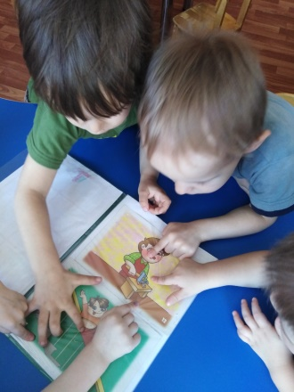
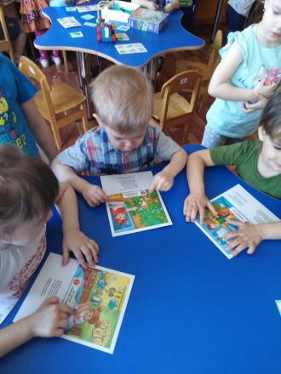
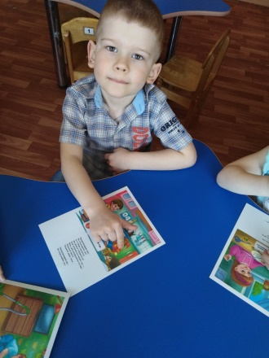
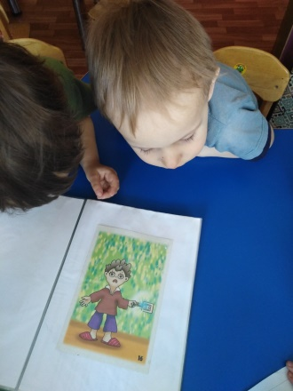
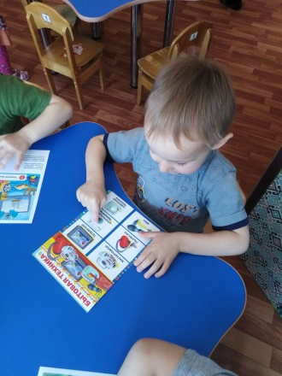
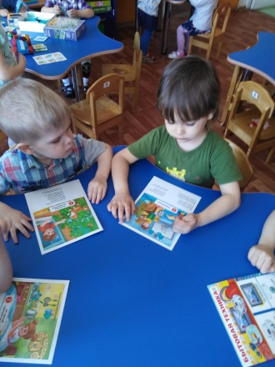
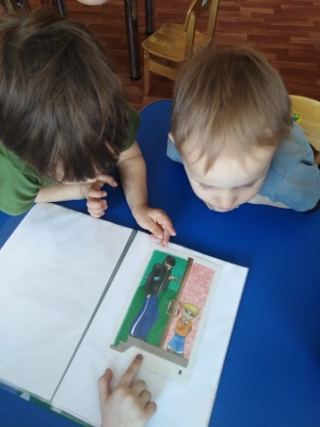




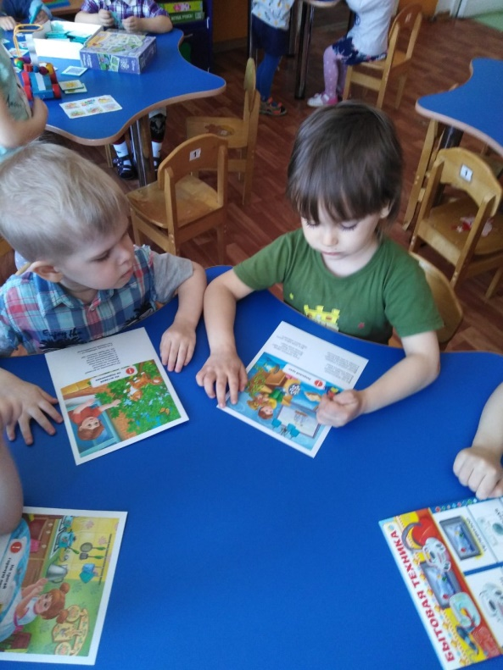

Фотоотчёт:
«Ребёнок дома»
.

Slide 9
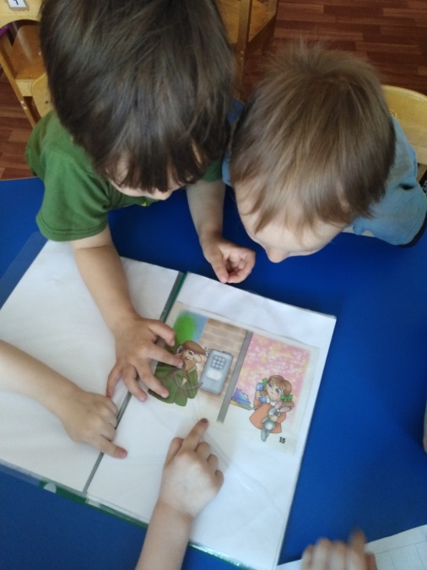
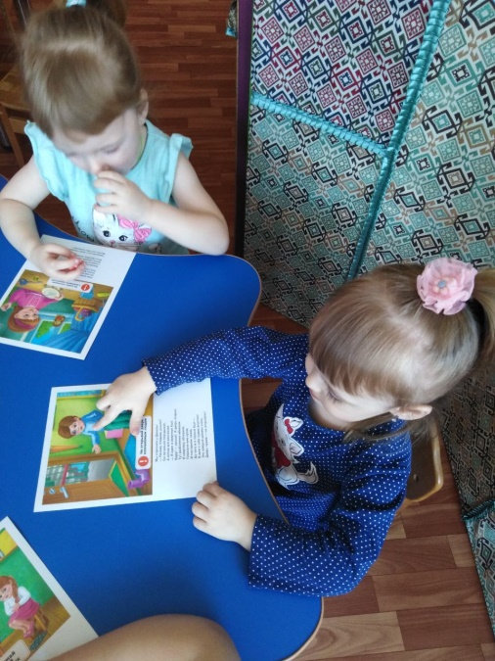

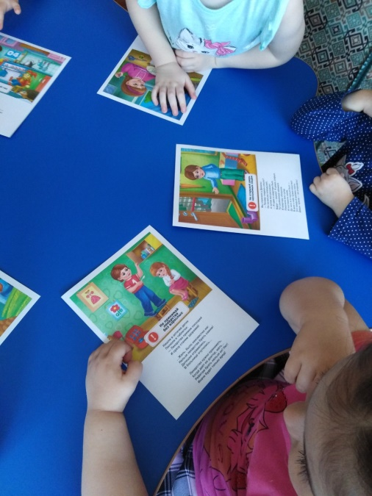
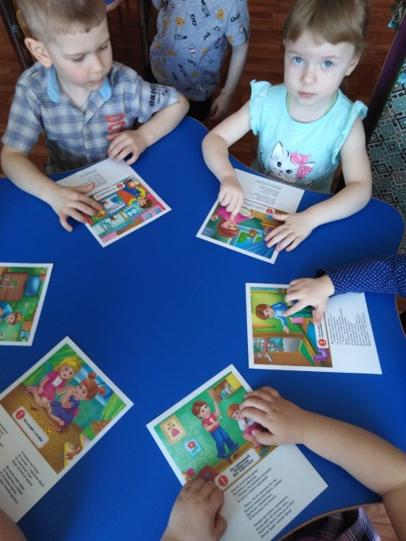
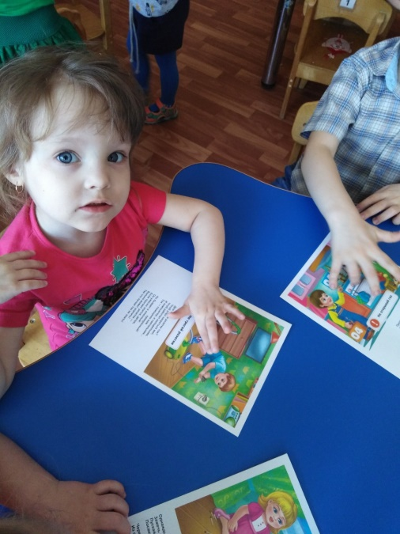
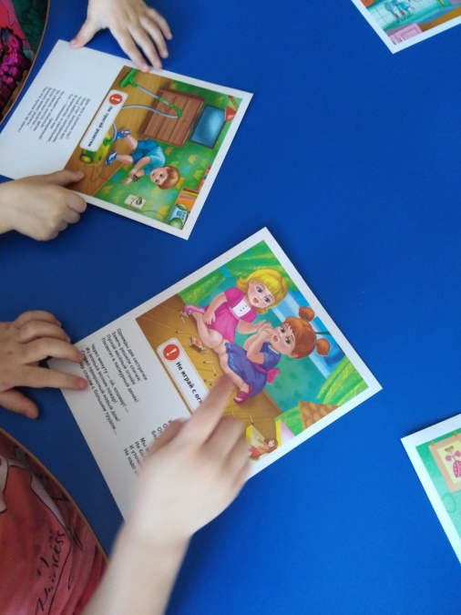
.
.

Slide 10
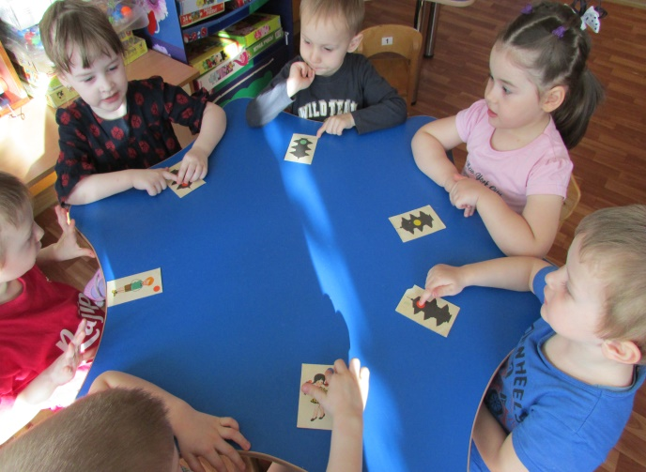
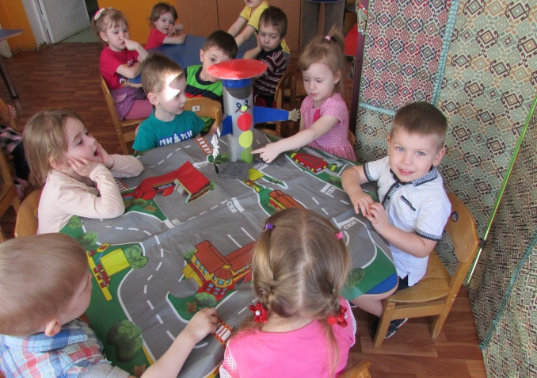
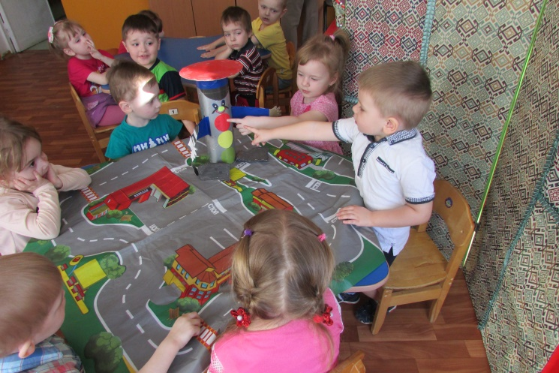
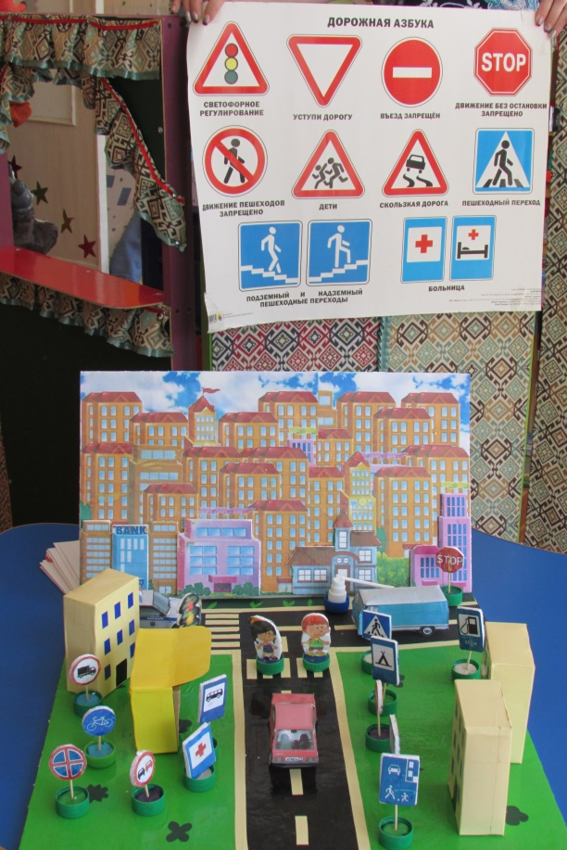
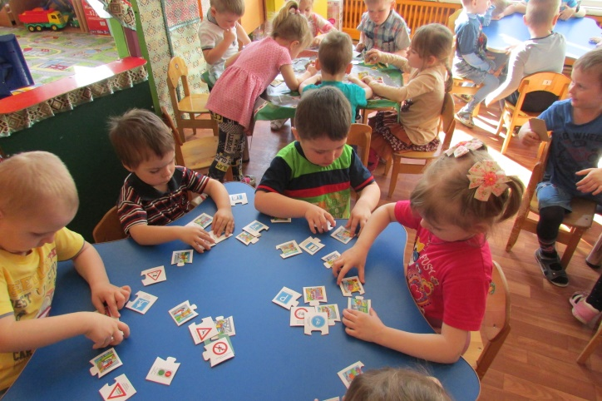
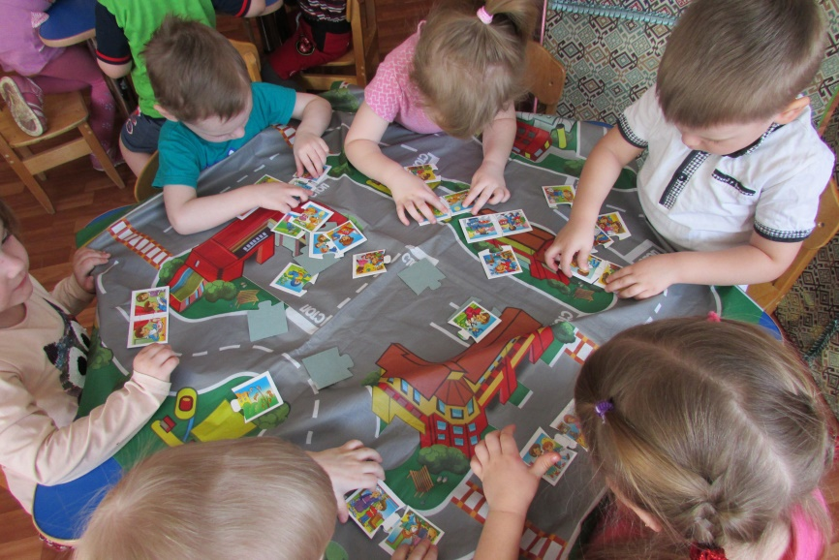

Фотоотчёт
«ребёнок и улица»
.

Slide 11
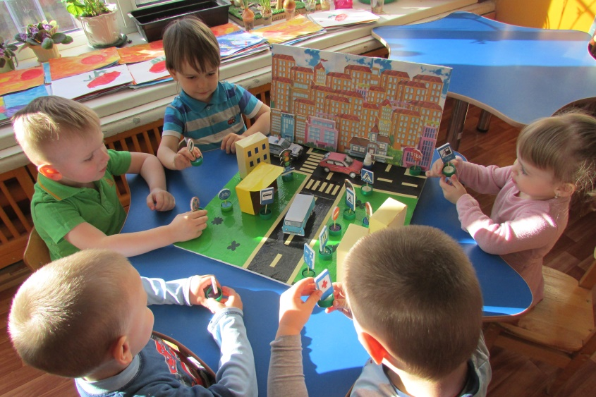
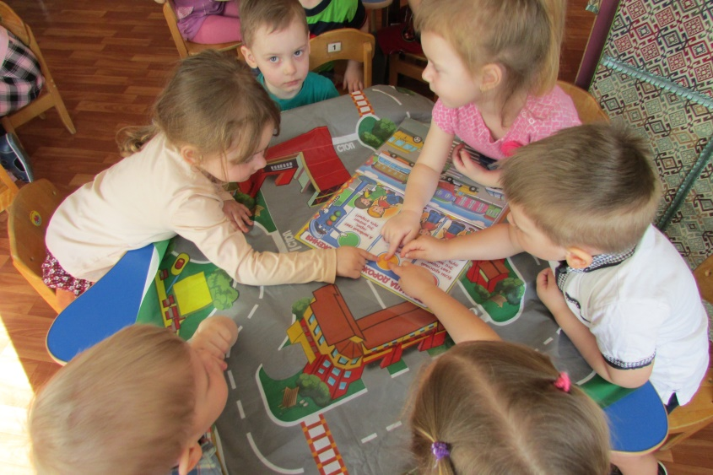
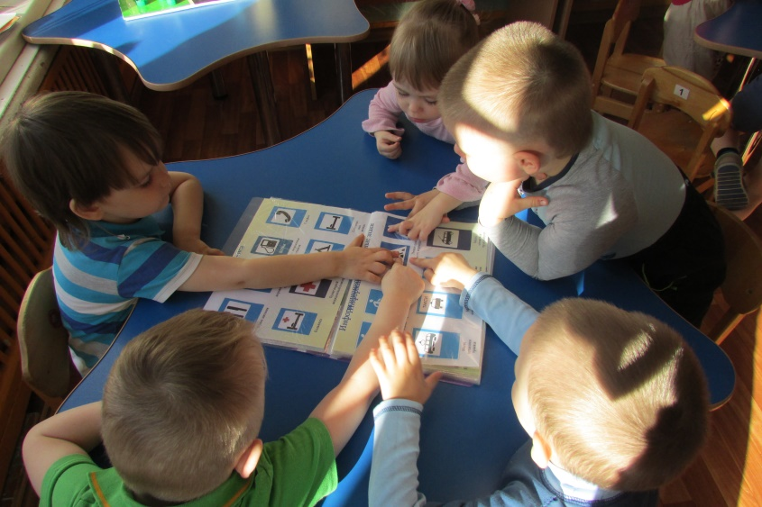
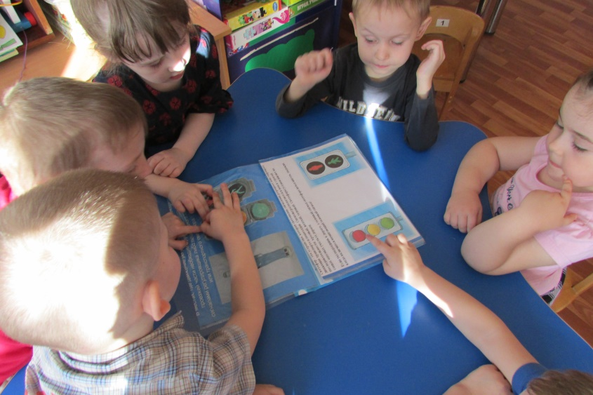
.
.

Slide 12
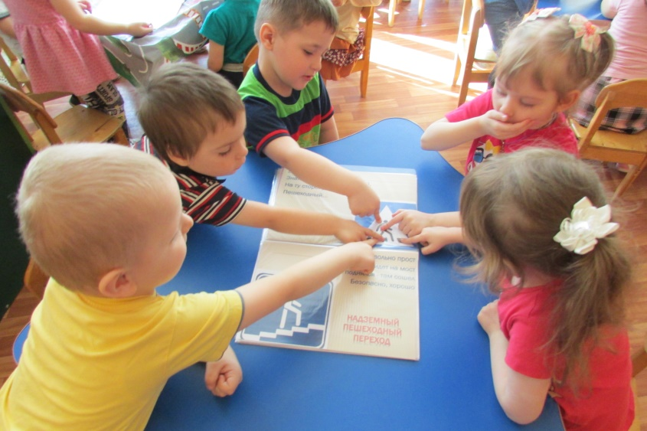
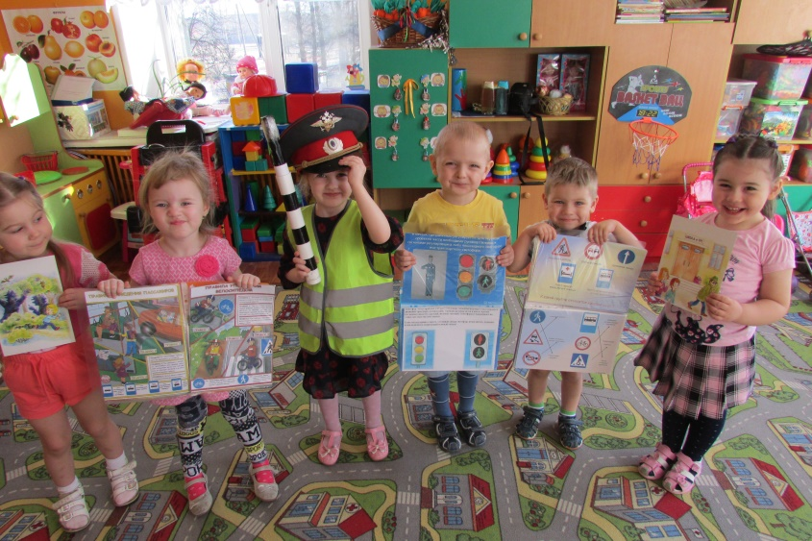
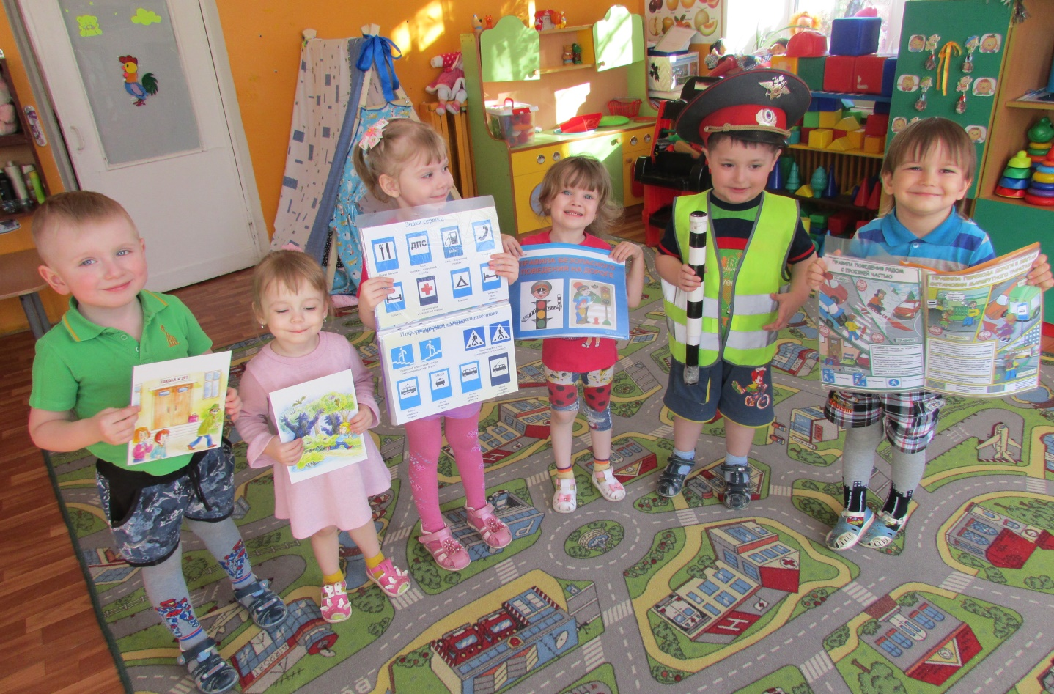
.
.

Slide 13
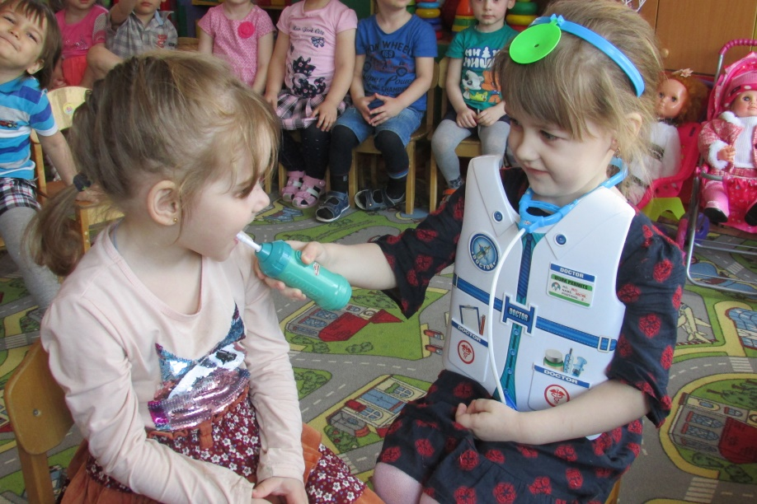
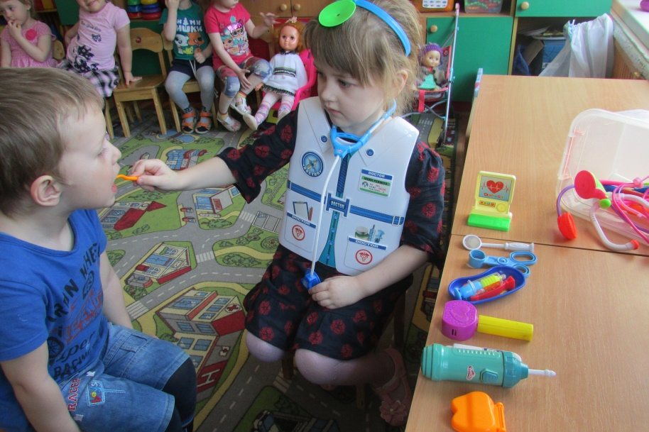
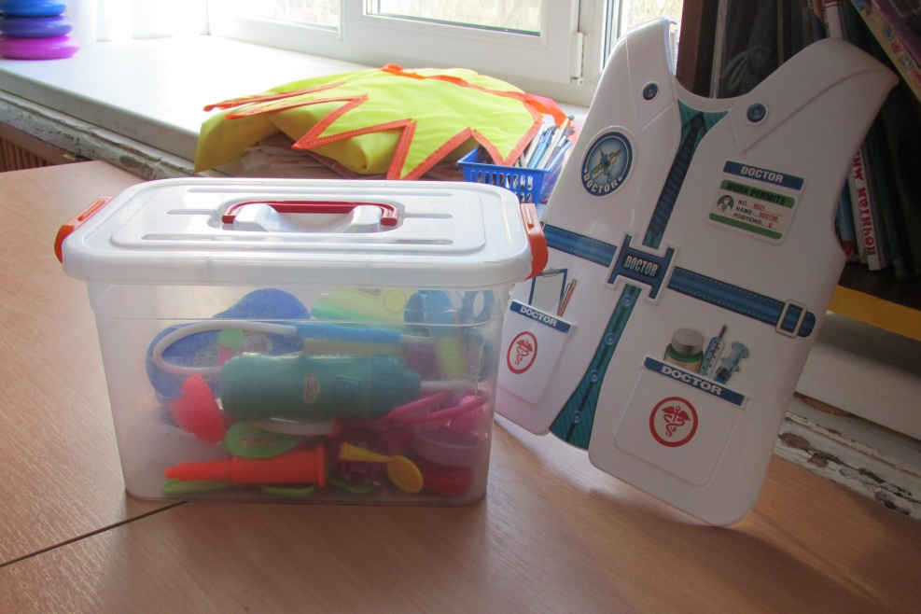
Фотоотчёт «О ценности здорового образа жизни»
.

Slide 14
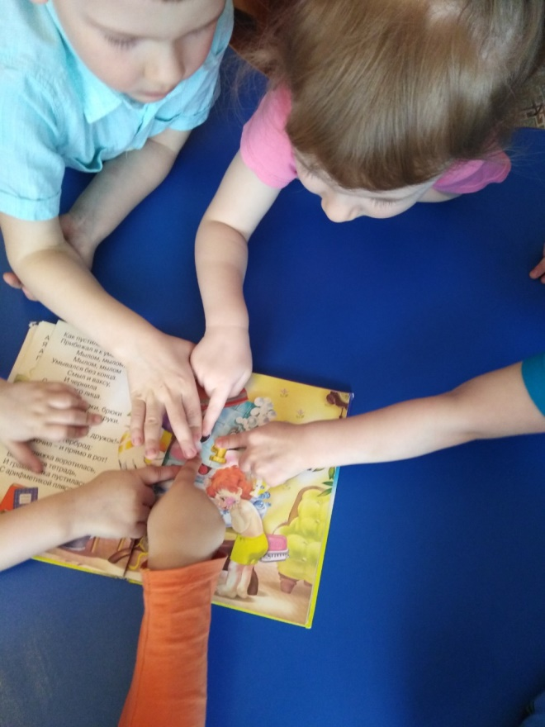
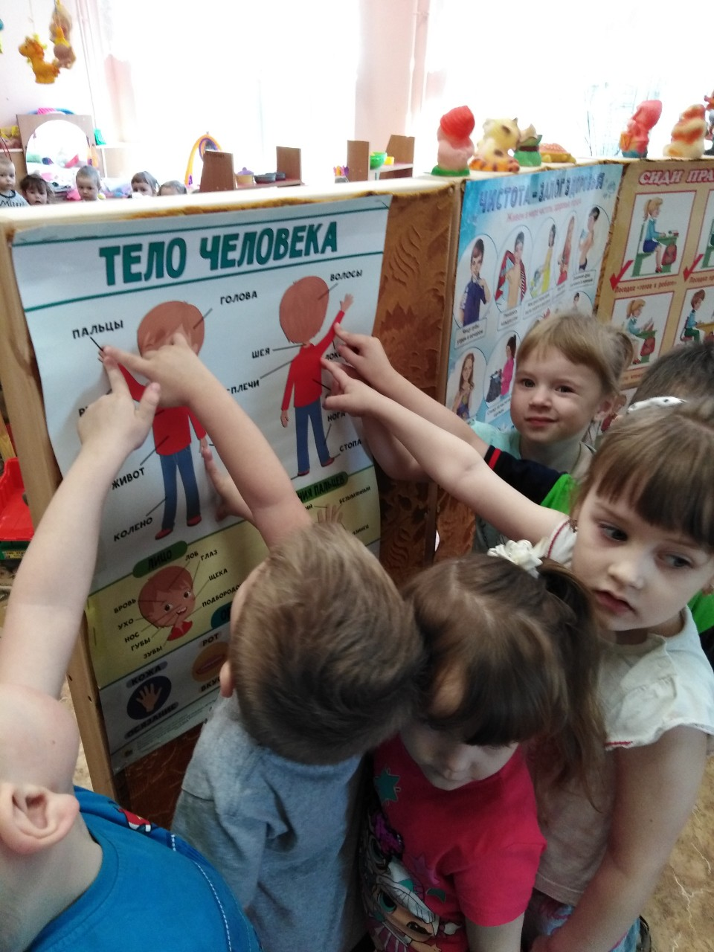
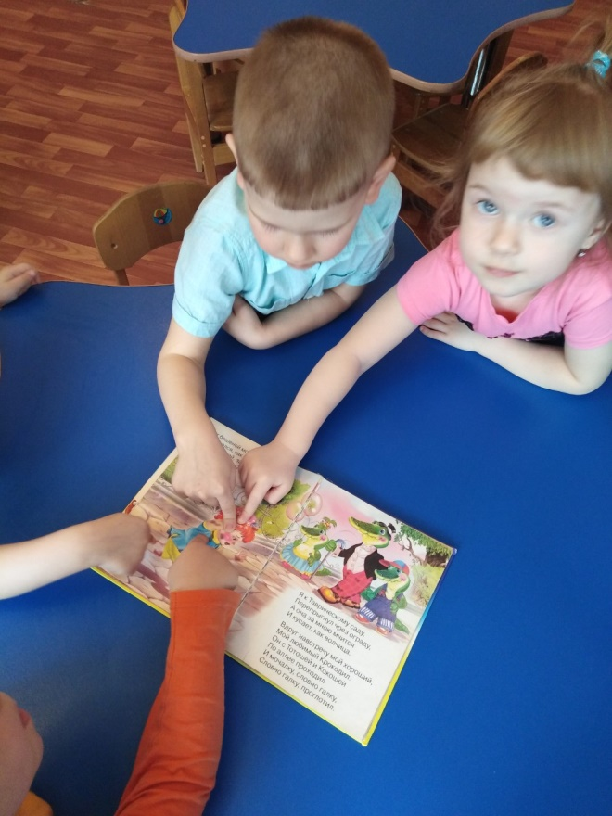
.
.

Slide 15
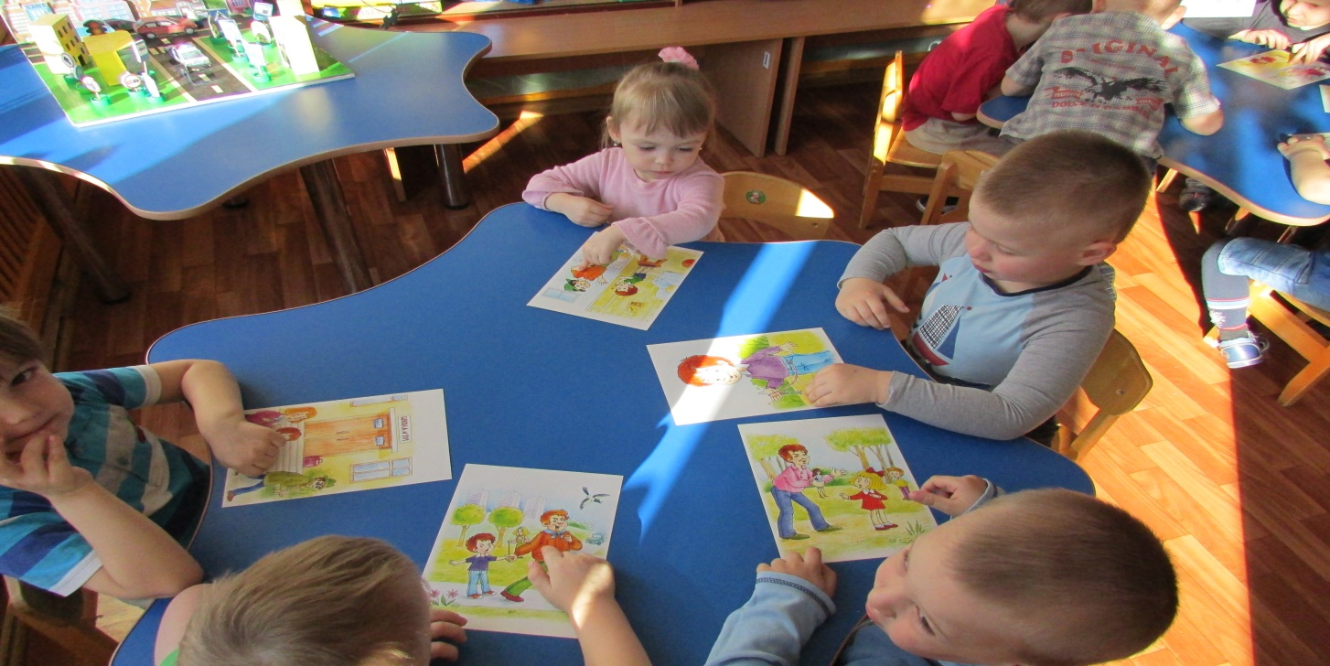
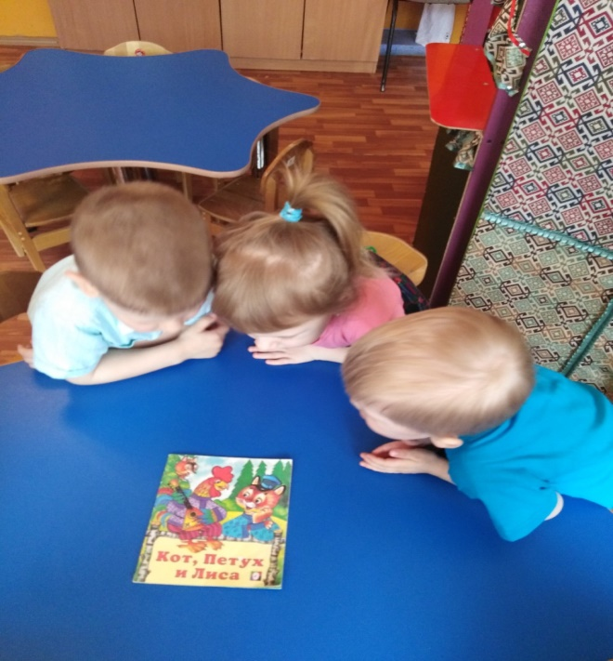

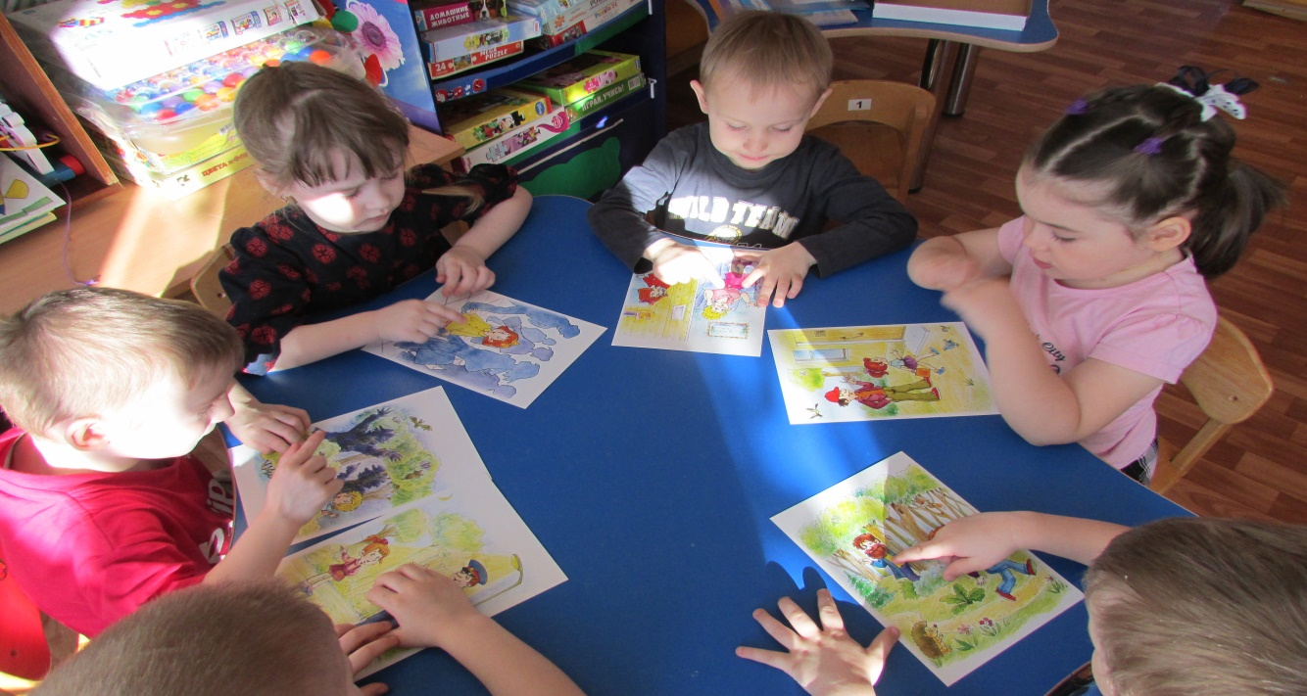
Фотоотчёт «Ребёнок и другие люди»
.

Slide 16
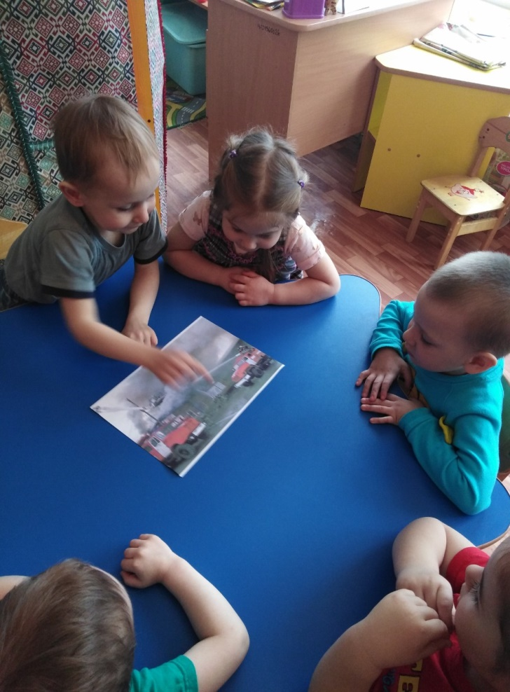
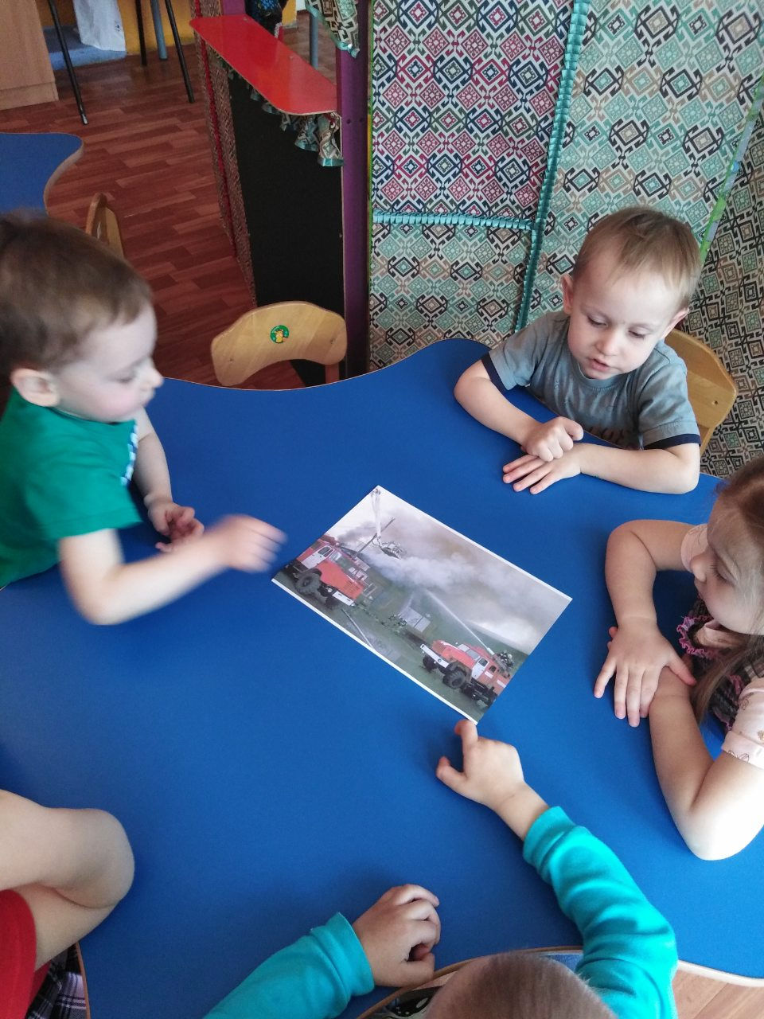
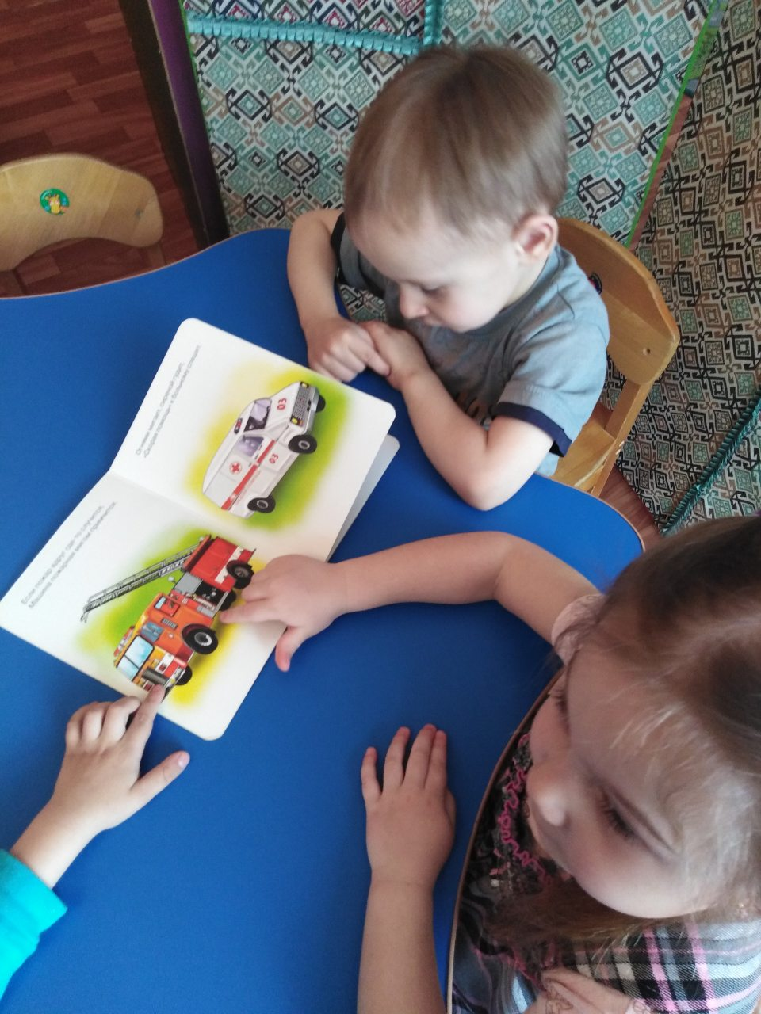
.
.

Slide 17
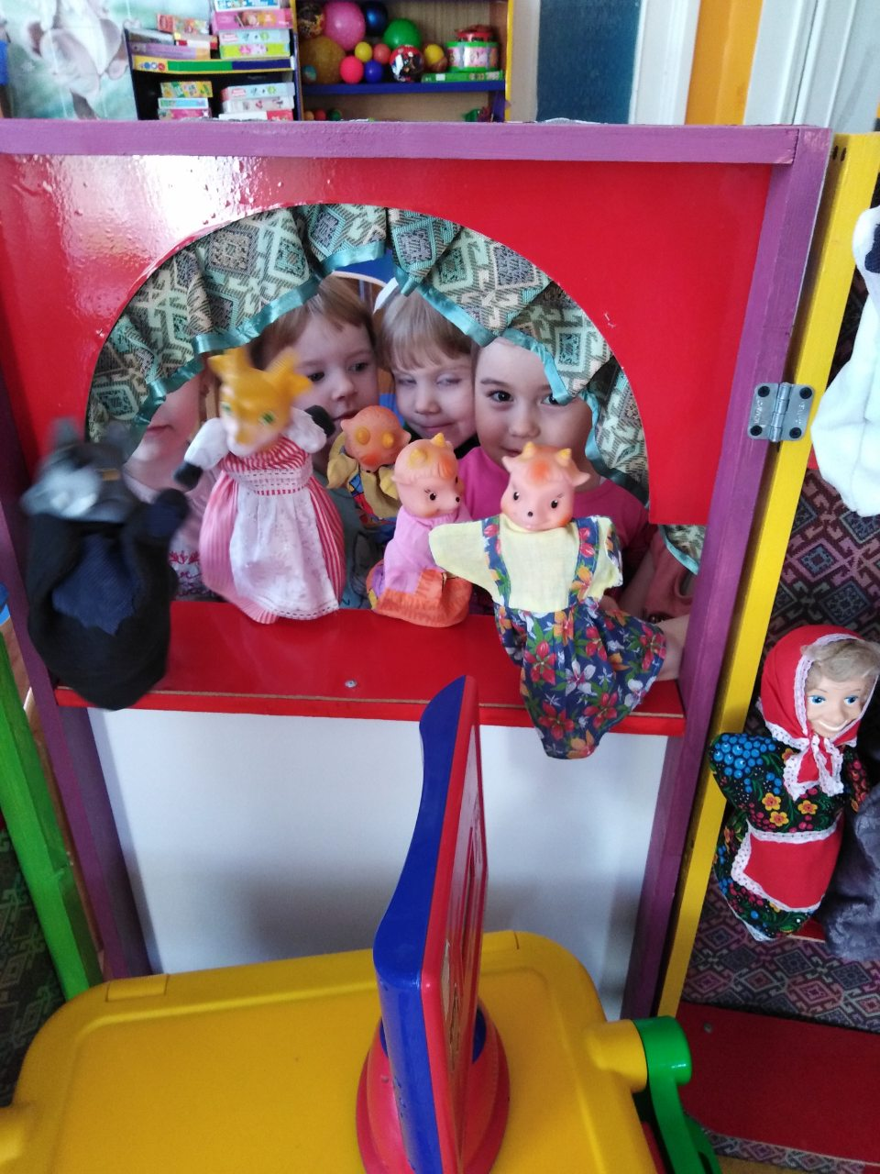
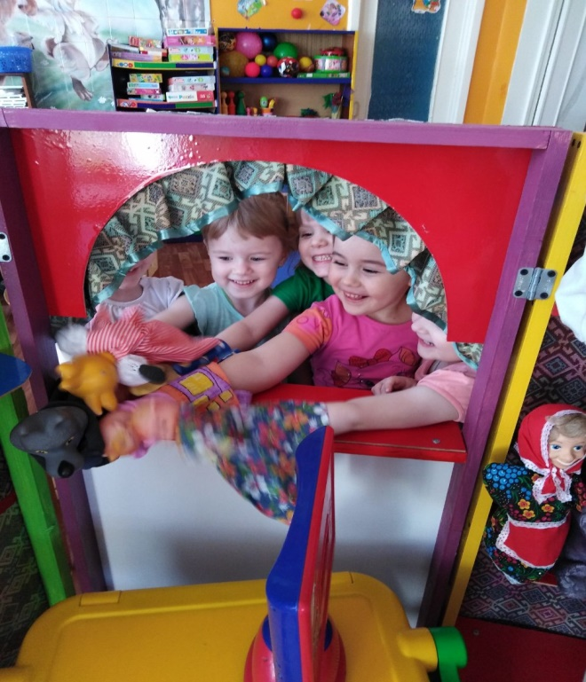
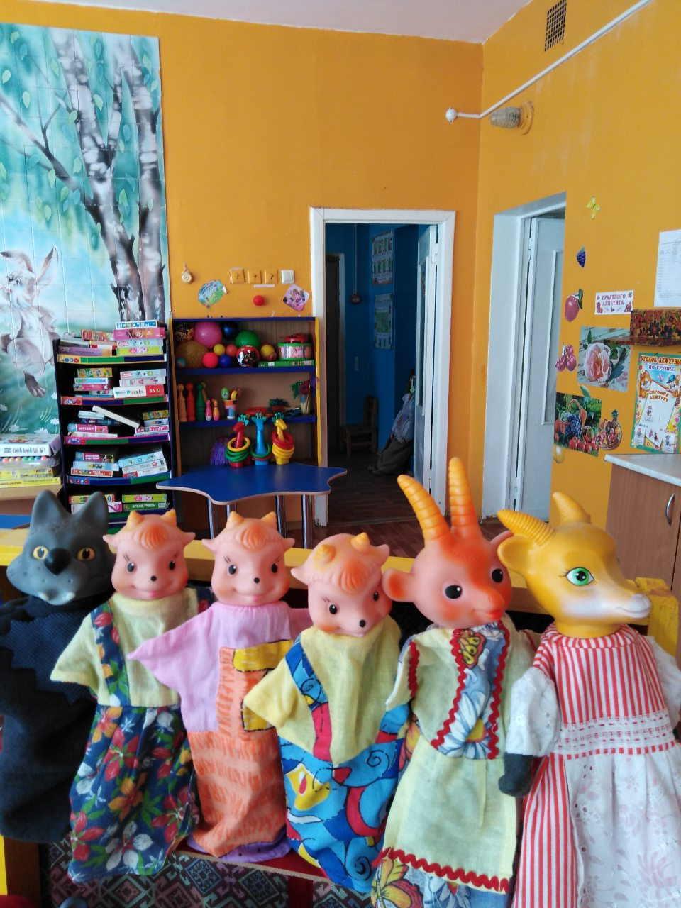
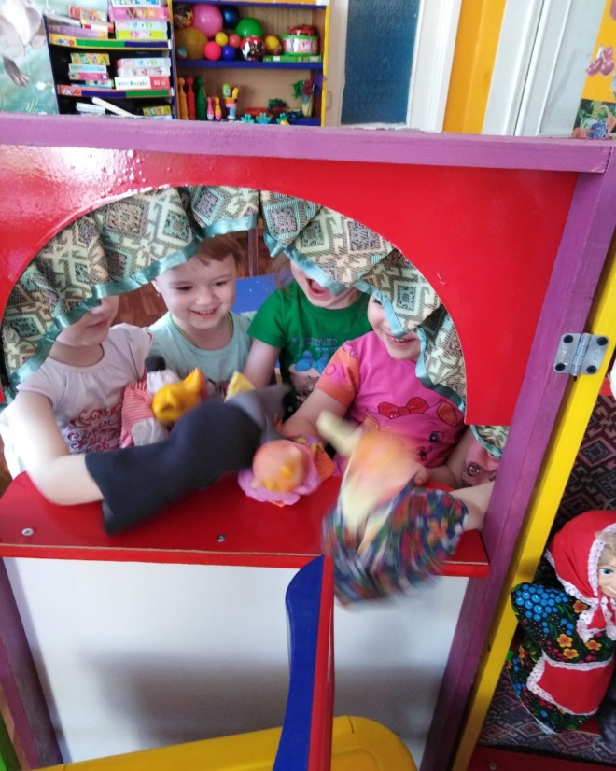
.
.

Slide 18
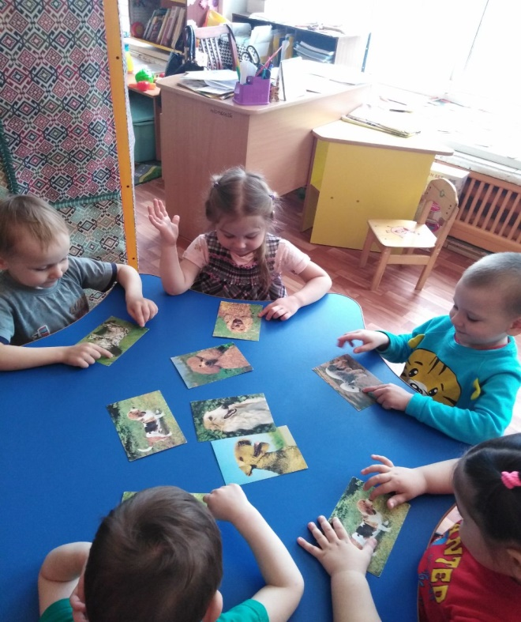
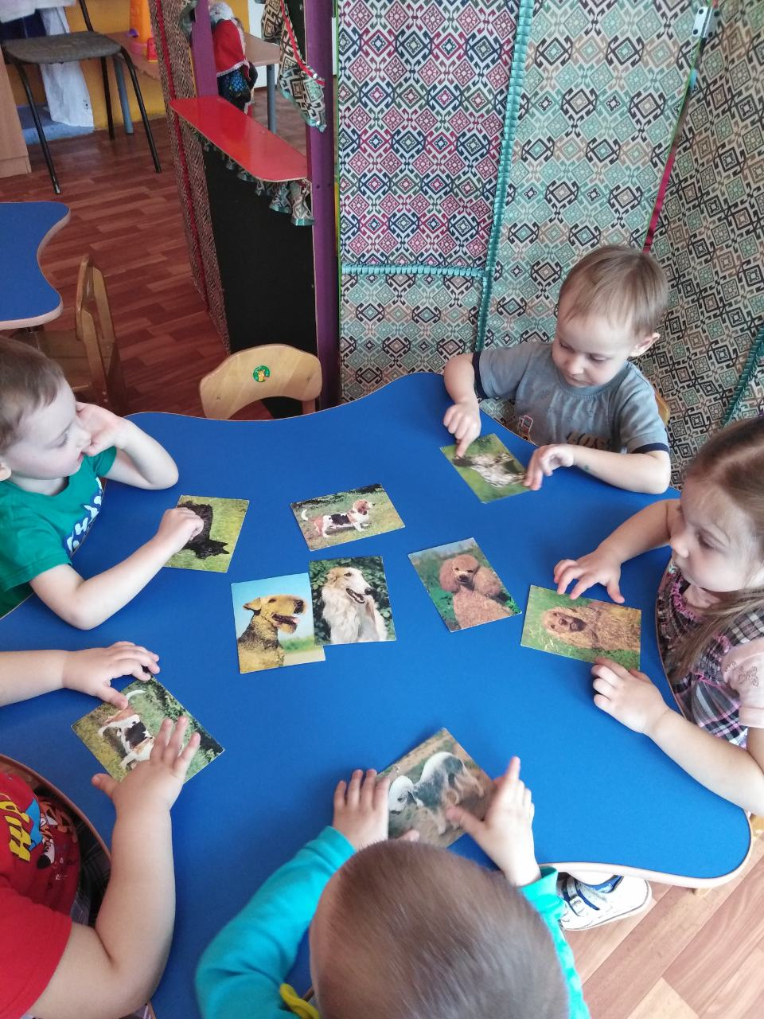
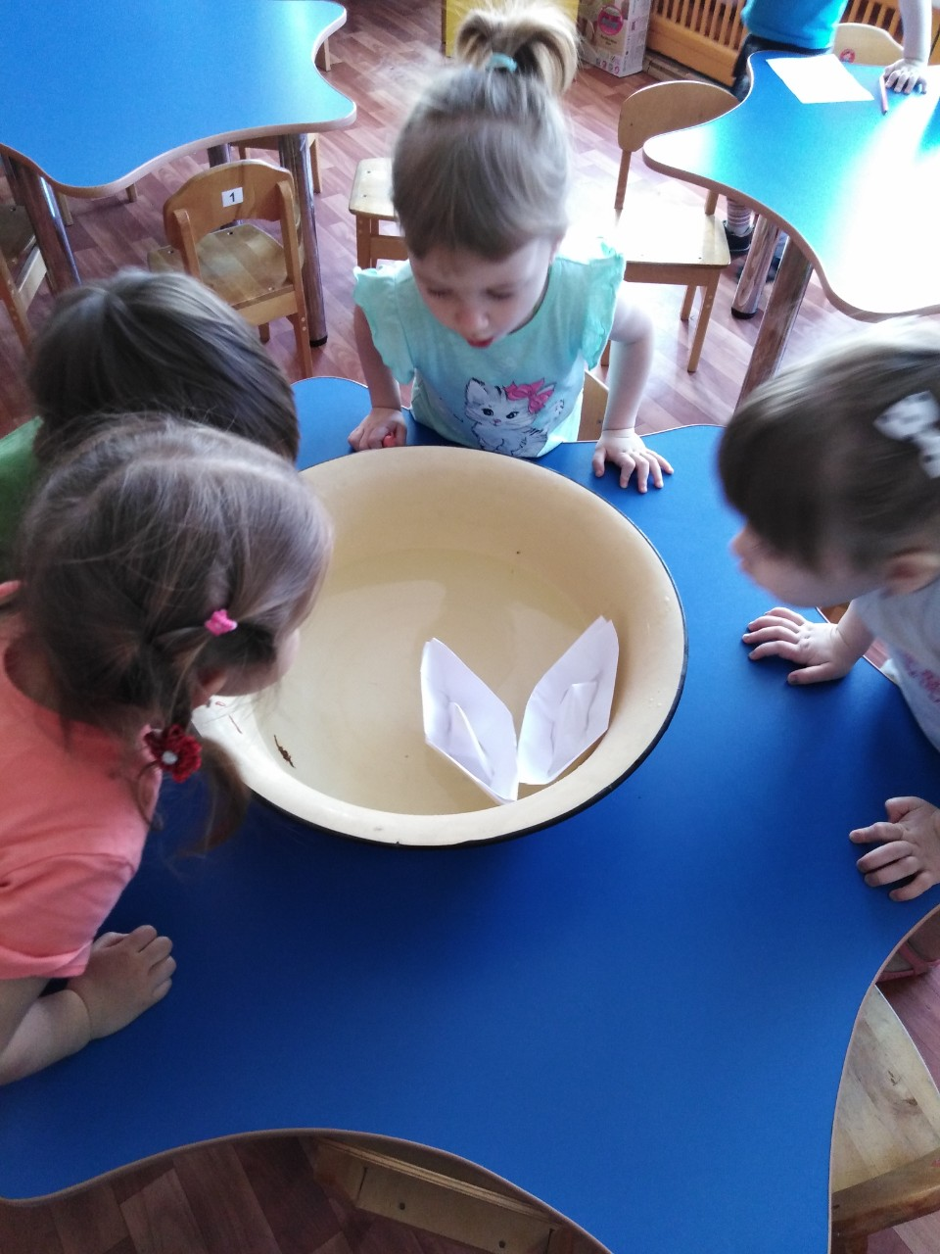
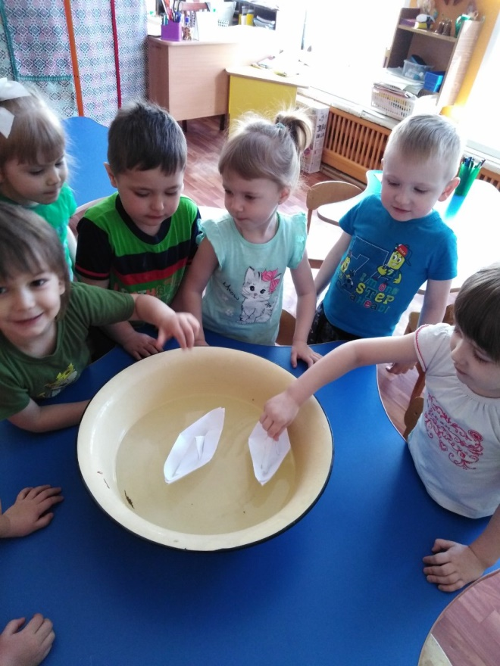
Фотоотчёт
«ребёнок и природа»
.

Slide 19
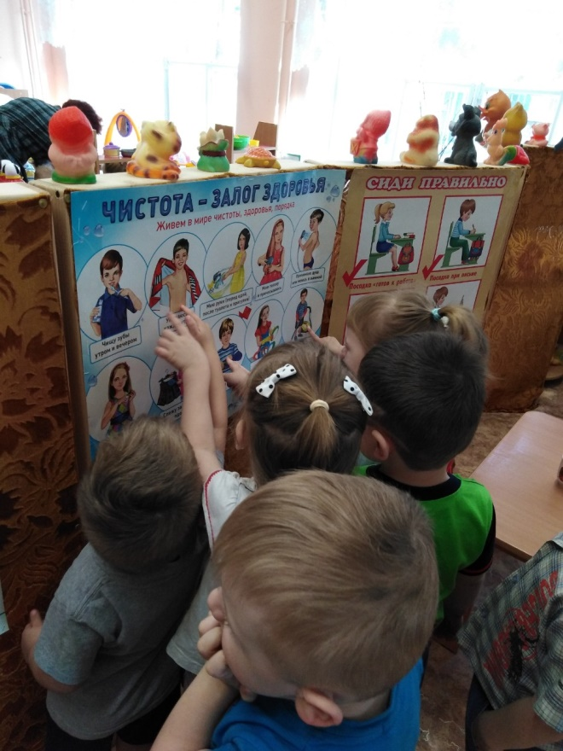
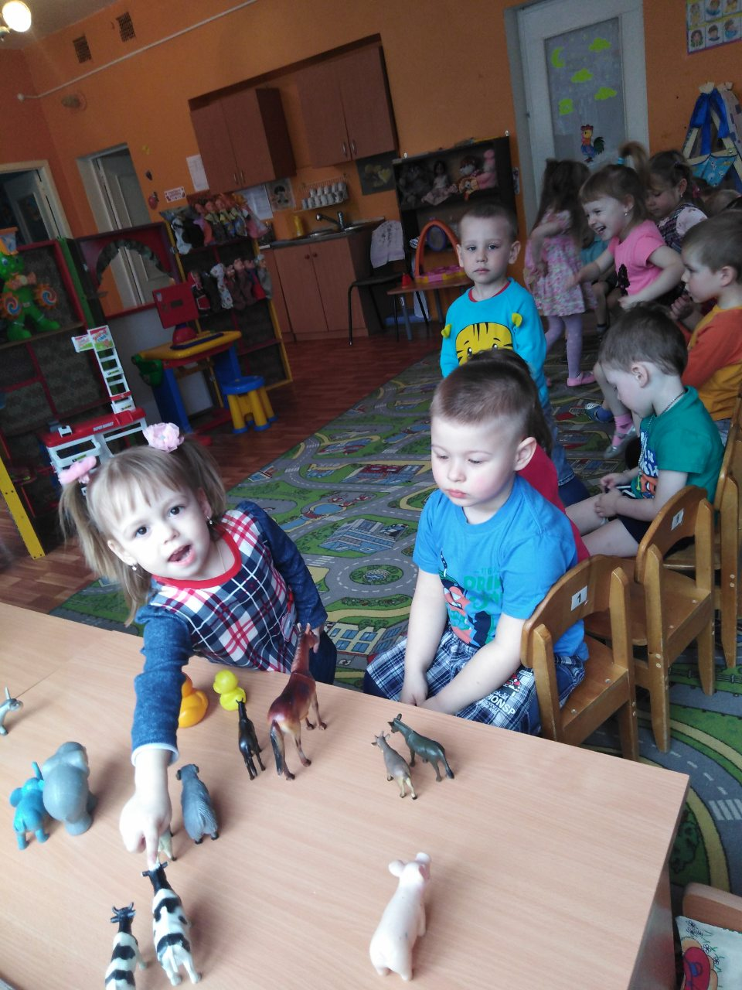




.
.

Slide 20



.
.

Slide 21

диаграмма на начало года по ОБЖ
.

Slide 22

Итоговая диаграмма на конец года по ОБЖ
.

Slide 23
Вывод:
На 2018-2019 уч.год обследовано 11 воспитанников. Все занятия проводились в игровой форме. Сравнительный анализ показал хорошую динамику в усвоении программы по ОБЖ «Безопасность». Из результатов мониторинга видна положительная динамика развития воспитанников.

Slide 24
Список литературы:
1. 2. | Основы безопасности детей дошкольного возраста». Н. Н. Авдеева, О. Л. Князева, Р.Б. Стеркина /Москва: Просвещение, 2007 К.Ю. Белая Формирование основ безопасности у дошкольников.
3. | Лыкова И.А., Шипунова В.А. Дорожная азбука. Детская безопасность: учебно- методическое пособие для педагогов, практическое руководство для родителей. – М.: Издательский дом «Цветной мир», 2013
4. | Т.А. Шорыгина Беседы о правах ребенка. Методические рекомендации. – М.: ТЦ Сфера, 2015
5. | Т.А. Шорыгина Беседы о бытовых электроприборах. Методические рекомендации. – М.: ТЦ Сфера, 2015

Slide 25

.
.

